Slide 1
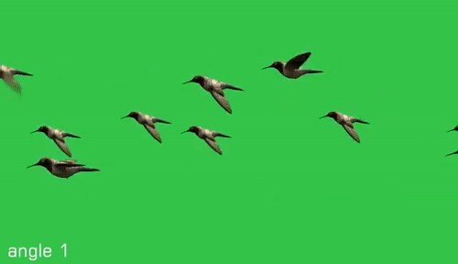
স্বাগতম

Slide 2
পরিচিতি
জয়দেব গাইন
সহকারি শিক্ষক(গনিত)
কোমরপোল মাধ্যমিক বালিকা বিদ্যালয়
কেশবপুর,যশোর

Slide 3
পাঠদান
শ্রেণিঃ নবম
বিষয়ঃ গণিত
অধ্যায়ঃ১৬
সময়ঃ ৫০ মিনিট

Slide 4
সিলিন্ডার(ঘনবস্তু)

Slide 5
শিখনফল
সমবৃত্তভূমিক বেলন/সিলিন্ডার এর সংজ্ঞা দিতে পারবে।
বেলনের বিভিন্ন অংশে নাম
এবং ক্ষেত্রফল নির্নয় এর সূত্র কি তা জানতে পারবে।
সমগ্রতলের ক্ষেত্রফল এর সূত্র কি তা জানতে পারবে।

Slide 6
A
B
A
B
সৃজক
C
D
D
C
আয়তক্ষেত্র
ঘনবস্তু(বেলন)

Slide 7
একক কাজ
সমবৃত্তভূমিক বেলন এর সংজ্ঞা লিখ ?

Slide 8
সংজ্ঞাঃ কোন আয়তক্ষেত্রের যেকোনো বাহুকে অক্ষ ধরে আয়তক্ষেত্রটিকে ঐ বাহুর চতুর্দিকে ঘোরালে যে ঘনবস্তুর সৃষ্টি হয়, তাকে সমবৃত্তভূমিক বেলন বা সিলিন্ডার বলে।

Slide 9
বৃত্তাকার তল
বৃত্তাকার তল
বক্রতল

Slide 10
জোড়ায় কাজ
বৃত্তাকার তলের ক্ষেত্রফল কি?
বক্রতলের ক্ষেত্রফল কি?

Slide 11
$$πr^{2}$$
বৃত্তাকার তলের ক্ষেত্রফল$=$
বক্রতলের ক্ষেত্রফল$=2πrh$

Slide 12
যৌথ কাজ
h
r

Slide 13
সমগ্রতলের ক্ষেত্রফল কি?
আয়তন কি?

Slide 14
সমগ্রতলের ক্ষেত্রফল=($πr^{2}+2πrh+πr^{2}$)
আয়তন=$πr^{2}$h

Slide 15
মূল্যায়ন
সৃজক কাকে বলে ?
ঘনবস্তু কাকে বলে ?
ঘনবস্তুর মাত্রা কয়টি ?

Slide 16
বাড়ির কাজ
৭ সে. মি.
10 সে. মি.
$π এর আদর্শ মান কত ?$
সিলিন্ডার এর সমগ্রতলের ক্ষেত্রফল নির্নয় কর ?

Slide 17
ধন্যবাদ

